Slide 1
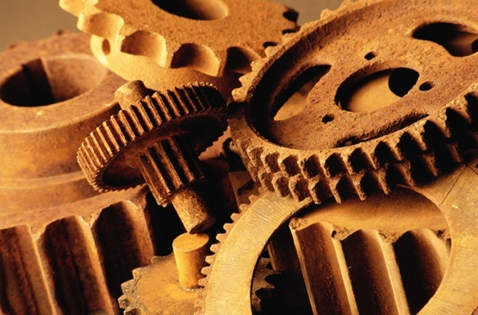
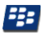
I Love Trouble
(mencintai masalah)
Doddy Al Jambary
0818 884 844 2829FEE7
aljambary@gmail.com
paradigmabaru.com
www.cordova-travel
www.slideshare.net/aljambary

Slide 2
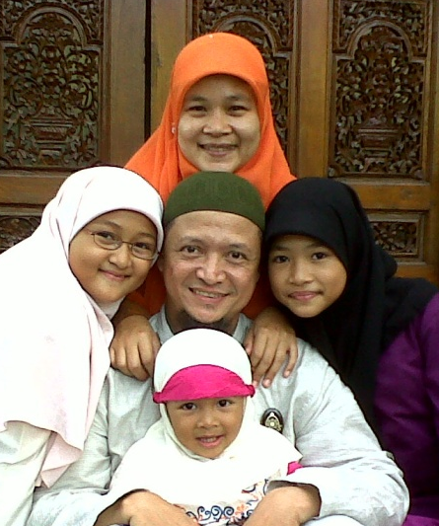
Why Me?
High School Graduated
Father from three lovely daughter
Husband from Sholihah Wife
Ex Dancer and Choreographer
Dakwah Entertainer (Magician, Singer and Actor)
Kreasindo Ciptapariwara - Assistant to Production Manager
Prambors Off Air - Production Head
Masima Citra Kreasindo - Sales Coordinator & Production Head
News Café Group – Creative Manager, Sales Manager
Radio Delta - Program Director
Delta FM, Bahana FM, Female Radio – Ex Radio Announcer
BiTe Communication- Division Head of Islamic Event Organizer
ARIMATEA - PR & Communication Director
KAZI - PR Bureau
WBG, Indomobil, Mitsubshi, etc – Facilitator
HRD & MAT – Trainer
Cordova Abila Travel – Sharia Advisor

Slide 3
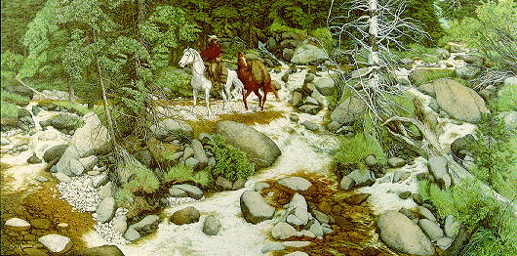
Berapa Wajah yang anda lihat?

Slide 4
Asumsi?
3 orang makan siang
Expense
Rp 30.000
Discount Rp 5.000
Bagi rata,
Rp 2.000 infaq
Asumsi
Rp 9.000,00
Rp 9.000,00
Rp 9.000,00
  Rp 27.000
  Rp 2.000
  Rp 29.000
  Rp 1.000 kemana?

Slide 5
Hasil Latihan 11 Bulan
QS 7 : 16 - 17
“Iblis menjawab: "Karena Engkau telah menghukum saya tersesat, saya benar-benar akan (menghalang-halangi) mereka dari jalan Engkau yang lurus, kemudian saya akan mendatangi mereka dari muka dan dari belakang mereka, dari kanan dan dari kiri mereka. Dan Engkau tidak akan mendapati kebanyakan mereka bersyukur (taat).”

Slide 6
PROBLEM MANAGEMENT
Problems
Success
or
Fail
Analisys
Process Process Process Process
Planning

Slide 7
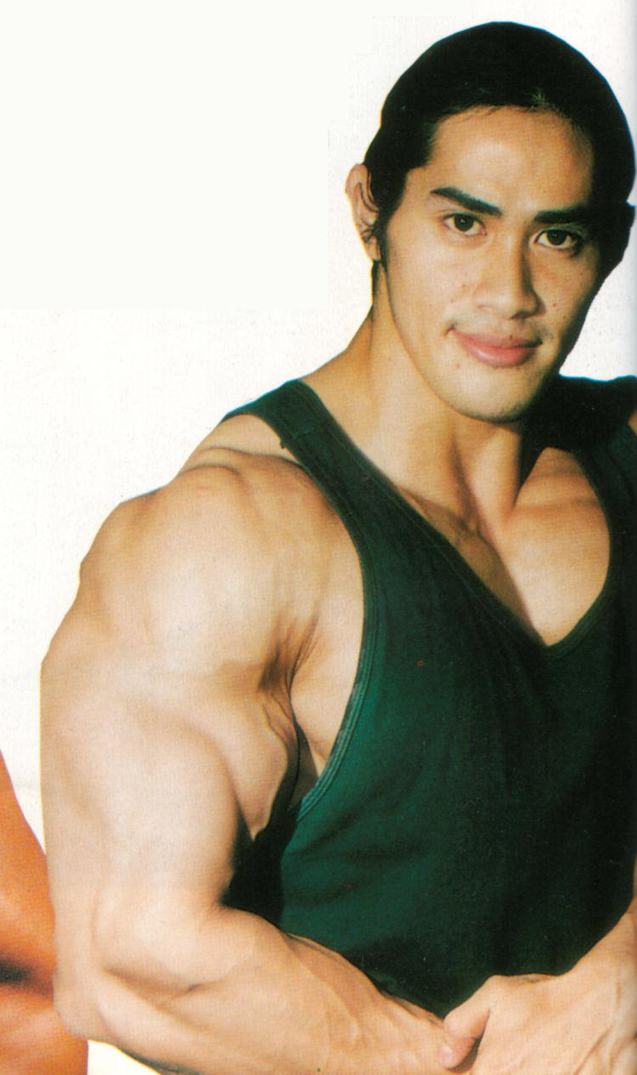
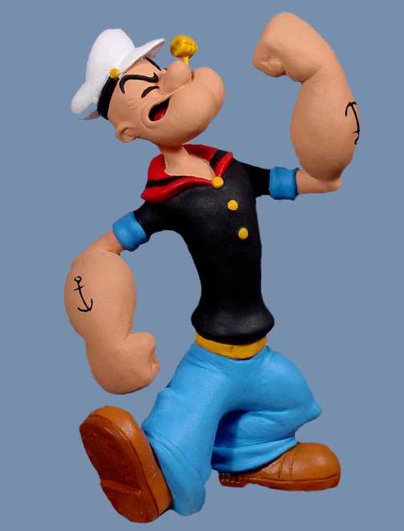
Apa Bedanya?

Slide 8

Kama Sutra
K
A
M
A
S
U
T
R
A
K A M A
S U T R A
K
A
M
A
S
U
T
R
A
KAMA SUTRA
KAMA SUTRA

Slide 9
Ujian, Peringatan atau Adzab?
Ujian
Peringatan
Adzab
Beriman
Lalai
Kufur

Slide 10
Jodoh ?
Karir ?
Usaha ?
Keluarga ?
Hutang ?
Penyakit ?
SEBAGAI AWAL, CARI DAN TEMUKAN MASALAH ANDA YANG SEBENARNYA

Slide 11
The Real Problem is . . . .
We are leaving Allah
Allah leaving us
Na’udzu billahi min dzalik,
tsumma na’udzu billah

Slide 12

10 Penyebab Kesulitan Diri
Syirik
Lalai Shalat
Durhaka
Zina
Rizki Haram
Judi
Khamr/Alkohol
Rusak Silaturrahim
Kikir
Menggunjing

Slide 13
Masalah !!!
Hutang tak kian terbayar
Penyakit hanya pindah tempat
Anak susah diatur
Kecelakaan jadi kebiasaan
Hidup tiada kenyamanan
Piutang tak kunjung tertagih
Jodoh kian jauh
Anak urung datang
Dirundung malang
Dicintai kesialan
Bagaikan dalam neraka

Slide 14

Taubatan Nasuha
~ Berhenti Maksiat
~ Benci & Menyesal
~ Istighfar & Minta Maaf~
~ Perbanyak Amal Shalih ~

Slide 15


Slide 16
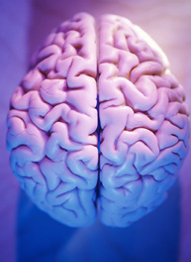
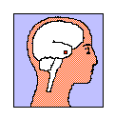

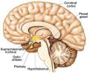
Think that You Can Do It!!!
RETICULAR ACTIVATOR

Slide 17
QS Al Hasyr 59:18
يا أيها الذين آمنوا اتقوا الله ولتنظر نفس ما قدمت لغد واتقوا الله إن الله خبير بما تعملون
O ye who believe! Fear Allah, and let every soul look to what (provision) He has sent forth for the morrow.
Yea, fear Allah: for Allah is well-acquainted with (all) that ye do.

Slide 18
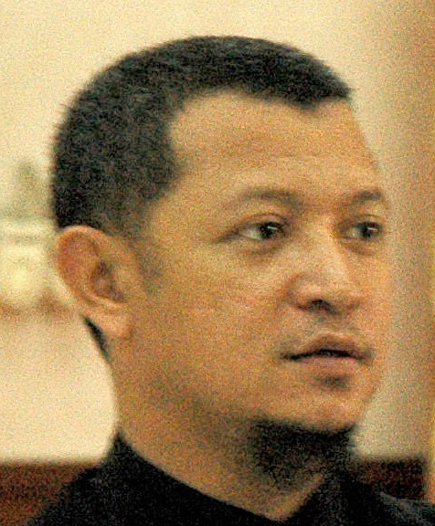
Khotimah
Do your Best, Be The Best,
Allah will take care of the rest
Doddy Al Jambary
0818 884 844 22889341
aljambary@gmail.com
http://sukseshidup.com
www.cordova-travel.com
www.slideshare.net/aljambary
Subhanaka Allahuma wabihamdika
Asyhadu alla ilaha illa anta
Astaghfiruka wa atubu ilaik

Slide 19
Fadhilah Ramadhan
HR Bukhari Muslim >
If Ramadhan come:
  Heavens Door are open
  Hells Door are Close
  Evils are fettered

Slide 20
People Reject Changes
Out Off Comfort Zone
Think Big
Plan The Worst

Slide 21
PARADIGMPARADIGM
PARADIGM PARADIGM

Slide 22
Du’a Ifthor Shaum, sebelum makan & minum
Allahuma inni as’aluka birahmatikallati wasi’at kulli syai’in antaghfirliy
”Ya Allah sungguh hamba memohon kepadaMu dengan rahmatMu yang luasnya meliputi segala sesuatu, ampunilah hamba”
(HR Ibnu Majah, Bukhori – Shahih;
Imam Nawawi – Al Adzkar - Hasan)

Slide 23
Du’a Ifthor Shoum
Setelah Makan & Minum
Dzahabaddoma’ wabtalat ’uruuqu
watsabatal ajru insya Allah
Telah hilang dahaga, telah basah urat – urat, dan telah pasti balasan insya Allah
(HR Abu Dawud – Hasan)

Slide 24

Halal Bi Halal

Slide 25
Halal bi Halal ?
Dalam Etimologi Arab (Balaghoh) tidak ada
Dibawah Bendera Islam – Bung Karno
Literatur “Halla ”→ Mengurai benang kusut, Meluruskan yang bengkok, mencairkan kebekuan, Memecahkan masalah.
QS An Nuur 22
“….dan hendaklah mereka memaafkan dan berlapang dada.
Apakah kamu tidak ingin bahwa Allah mengampunimu?
Dan Allah adalah Maha Pengampun lagi Maha Penyayang”.

